Slide 1
Learning some clothes
French - je m’habille
Madame Cooke

Slide 2
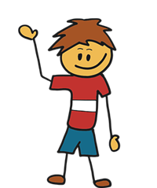
Salutations
Salut !
Bonjour !
Comment ça va ?
Ça va bien, merci.
Credit: Pixabay

Slide 3
For this lesson, you will need:
some paper - du papier
a pencil - un crayon
Credit: Pixabay

Slide 4
Learn some clothes in French
Masculine and feminine nouns, and looking at plurals
Exit quiz

Slide 5
Learn some clothes

Slide 6
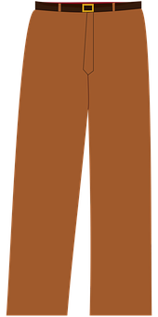
un pantalon
Credit: Pixabay

Slide 7
un chapeau
Credit: Pixabay

Slide 8
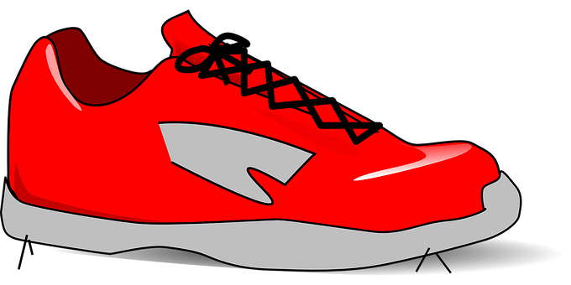
un tennis
Credit: Pixabay

Slide 9
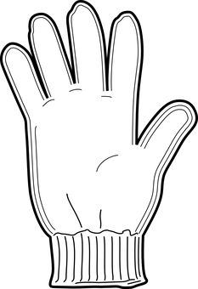
un gant
Credit: Pixabay

Slide 10
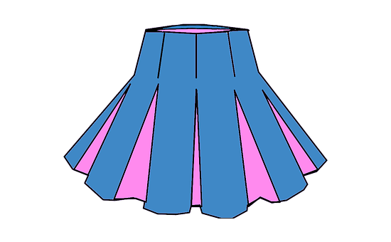
une jupe
Credit: Pixabay

Slide 11
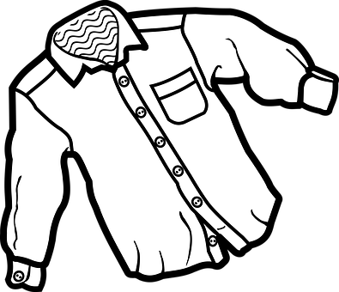
une chemise
Credit: Pixabay

Slide 12
une chaussure
Credit: Pixabay

Slide 13
une chaussette
Credit: Pixabay

Slide 14
Credit: Pixabay

Slide 15
Credit: Pixabay

Slide 16
une jupe
Credit: Pixabay

Slide 17
une jupe
Credit: Pixabay

Slide 18
une chemise
une jupe
Credit: Pixabay

Slide 19
une chemise
une jupe
Credit: Pixabay

Slide 20
une chemise
un chapeau
une jupe
Credit: Pixabay

Slide 21
une chemise
un chapeau
une jupe
Credit: Pixabay

Slide 22
une chemise
un chapeau
une jupe
Credit: Pixabay

Slide 23
une chemise
un pantalon
une jupe
un chapeau
Credit: Pixabay

Slide 24
une chemise
un pantalon
une jupe
un chapeau
Credit: Pixabay

Slide 25
une chemise
un pantalon
une jupe
un chapeau
Credit: Pixabay

Slide 26
une chemise
un gant
un pantalon
une jupe
un chapeau
Credit: Pixabay

Slide 27
une chemise
un pantalon
un gant
une jupe
un chapeau
Credit: Pixabay

Slide 28
une chemise
une chaussette
un pantalon
un gant
une jupe
un chapeau
Credit: Pixabay

Slide 29
une chaussette
une chemise
un pantalon
un gant
une jupe
un chapeau
Credit: Pixabay

Slide 30
une chaussette
une chemise
un tennis
un pantalon
un gant
une jupe
un chapeau
Credit: Pixabay

Slide 31
une chaussette
une chemise
un pantalon
un gant
un tennis
une jupe
un chapeau
Credit: Pixabay

Slide 32
une chaussette
une chemise
une chaussure
un pantalon
un gant
un tennis
une jupe
un chapeau
Credit: Pixabay

Slide 33
une chaussette
une chemise
une chaussure
un pantalon
un gant
un tennis
une jupe
un chapeau
Credit: Pixabay

Slide 34
un chapeau une chaussette une chaussure une chemise un gant une jupe un pantalon un tennis
Credit: Pixabay

Slide 35
un chapeau une chaussette une chaussure une chemise un gant une jupe un pantalon un tennis | a hat a sock a shoe a shirt a glove a skirt a pair of trousers a trainer
Credit: Pixabay

Slide 36
Masculine and feminine nouns, and looking at plurals

Slide 37
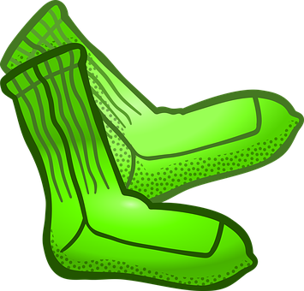
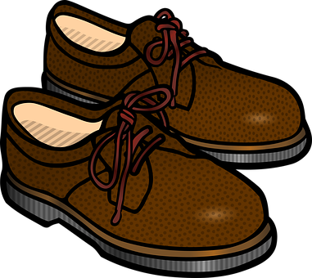
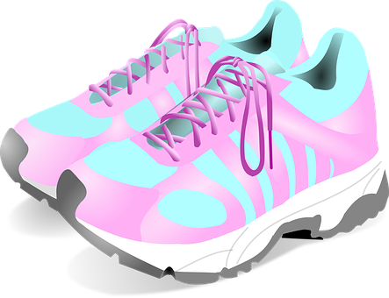
un chapeau
une chemise
a
un pantalon
une jupe
Credit: Pixabay

Slide 38
In French there are two words for ‘a’.
un
une
True/Vrai
False/faux

Slide 39
un
un chapeau
a
un pantalon
masculine
Credit: Pixabay

Slide 40
une
une chemise
a
une jupe
feminine
Credit: Pixabay

Slide 41
m
f
un chapeau une chaussette une chaussure une chemise un gant une jupe un pantalon un tennis | a hat a sock a shoe a shirt a glove a skirt a pair of trousers a trainer
Credit: Pixabay

Slide 42
m
f
un chapeau m une chaussette f une chaussure f une chemise f un gant m une jupe f un pantalon m un tennis m | a hat a sock a shoe a shirt a glove a skirt a pair of trousers a trainer
Credit: Pixabay

Slide 43
une chaussette
des chaussettes
des chaussettes
Credit: Pixabay

Slide 44
une chaussure
des chaussures
des chaussures
Credit: Pixabay

Slide 45
une chemise
des chemises
des chemises
Credit: Pixabay

Slide 46
une jupe
des jupes
des jupes
Credit: Pixabay

Slide 47
un gant
des gants
des gants
Credit: Pixabay

Slide 48
un pantalon
des pantalons
des pantalons
Credit: Pixabay

Slide 49
un tennis
des tennis
Credit: Pixabay

Slide 50
un chapeau
des chapeaux
des chapeaux
Credit: Pixabay

Slide 51
masculine
feminine
un chapeau
une chemise
a
un pantalon
une jupe
des gants
des chaussettes
some
des chaussures
des tennis
Credit: Pixabay

Slide 52
To make a noun plural in French we usually add an ‘S’.
True/Vrai
False/faux

Slide 53
When a word ends in -eau we add an ‘S’ to make it plural.
True/Vrai
False/faux
des chapeaux

Slide 54
When a word ends in -s we add another ‘S’ to make it plural.
True/Vrai
False/faux
des tennis

Slide 55
singular
plural
un chapeau m
une chaussette f
une chaussure f
une chemise f
un gant m
une jupe f
un pantalon m
un tennis m

Slide 56
singular
plural
un chapeau m
une chaussette f
une chaussure f
une chemise f
un gant m
une jupe f
un pantalon m
un tennis m
des chapeaux
des chaussettes
des chaussures
des chemises
des gants
des jupes
des pantalons
des tennis

Slide 57
Phonics

Slide 58
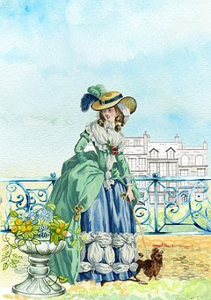
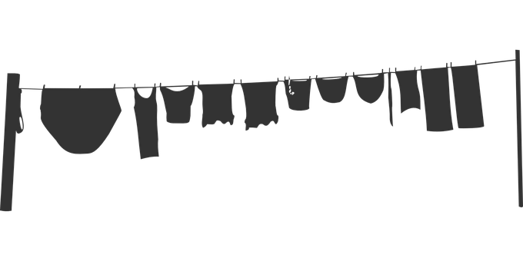
Les chaussettes de l’archiduchesse sont-elles sèches ou archi sèches ?
Credit: Pixabay

Slide 59
Les chaussettes de l’archiduchesse sont-elles sèches ou archi sèches ?
Credit: Pixabay

Slide 60
Les chaussettes de l’archiduchesse sont-elles sèches ou archi sèches ?
Credit: Pixabay

Slide 61
Les chaussettes de l’archiduchesse sont-elles sèches ou archi sèches ?
Credit: Pixabay

Slide 62
Les chaussettes de l’archiduchesse sont-elles sèches ou archi sèches ?
Credit: Pixabay

Slide 63
Les chaussettes de l’archiduchesse sont-elles sèches ou archi sèches ?
Credit: Pixabay

Slide 64
Les chaussettes de l’archiduchesse sont-elles sèches ou archi sèches ?
Credit: Pixabay

Slide 65
Les chaussettes de l’archiduchesse sont-elles sèches ou archi sèches ?
Credit: Pixabay

Slide 66
Les chaussettes de l’archiduchesse sont-elles sèches ou archi sèches ?
Credit: Pixabay

Slide 67
Bon travail !
Well done!

Slide 68
Merci.
Au revoir !
À plus !
Credit: Pixabay

